Slide 1
«Инструментарий привлечения волонтерского ресурса к предоставлению социальных услуг и реализации социальных технологий на базе «ГБУ СО «Волгоградский ОРЦ «Вдохновение»
Валентович Елена Юрьевна,
заведующий информационно-методическим отделением
ГБУ СО «Волгоградский ОРЦ «Вдохновение»

Slide 2
Деятельность волонтеров основывается на следующих нормативных документах:
Всеобщая Декларация Прав Человека (1948 г.);
Международная Конвенция о Правах Ребенка (1989 г.);
Конституция РФ (1993 г., ч. 4 и 5, ст. 13, ч. 2, ст. 19, ст. 30);
Гражданский Кодекс РФ (ст. 117);
Федеральный закон от 11 августа 1995 г. N 135-ФЗ “О благотворительной деятельности и благотворительных организациях” (статья 5 – определение понятия «доброволец» в контексте благотворительной деятельности (виды такой деятельности – статья 2); статья 7.1 – договоры между добровольцем и благополучателем, благотворительной организацией, компенсация расходов добровольца).
Федеральный закон от 19 мая 1995 г. N 82-ФЗ “Об общественных объединениях” (определяет возможные организационно-правовые формы деятельности волонтерских объединений)
Федеральный закон от 12 января 1996 г. N 7-ФЗ “О некоммерческих организациях” (статья 31.1 – обучение и подготовка добровольцев государством как одна из форм поддержки социально ориентированных НКО)
Важным концептуальным документом является Всеобщая Декларация добровольцев, принятая на XVI Всемирной конференции Международной ассоциации Добровольческих усилий (Амстердам, январь, 2001 г.) при поддержке Генеральной Ассамблеи ООН и Международной Ассоциации Добровольческих усилий (IAVE).
Основы государственной политики в отношении волонтерства сформулированы в «Концепции развития благотворительной деятельности и добровольчества» от 30.07.2009 №1054-р

Slide 3
Причины привлечения волонтеров к сотрудничеству с организациями социального обслуживания
Запрос со стороны социальных учреждений на оказание благотворительной, в том числе волонтерской помощи
Запрос со стороны молодежи, большей частью 22-30 лет
молодежи необходимо социально и нравственно развиваться и обретать опыт ответственной гражданской жизни
запрос со стороны самих получателей социальных услуг на участие в их жизни волонтеров

Slide 4


Компетенции волонтера для предоставления услуг в организациях социального обслуживания
Личностные: стрессоустойчивость; исполнительность; ответственность; работа в команде; саморегуляция и личная эффективность; мотивация; креативность; эмпатия.
Общекультурные :способность осуществлять социально значимую деятельность и предоставлять социальные услуги с учетом принятых в обществе морально-нравственных и правовых норм; соблюдение принципов и этики волонтерской деятельности; способность понимать социальную значимость, цели и смысл волонтерской деятельности; способность добросовестно исполнять взятые на себя обязанности)
Коммуникативные (навыки конструктивных способов взаимодействия) умение управлять собой, анализировать и организовывать свою деятельность.
Кроме того, организации выделяют такие умения, как уверенное владение ПК, ведение документооборота.
Сюда же можно добавить знания в сфере работы с конкретной категорией граждан — с клиентами социальных учреждений

Slide 5


Волонтеры
постоянные волонтеры, предоставляющие социальные услуги на регулярной основе
временные волонтеры
волонтеры, участвующие в разовых мероприятиях

Slide 6

Направления и формы работ волонтеров:
Предоставление социально-бытовых услуг;
Сопровождение;
Просветительская деятельность и профилактическая работа;
Досуговая, творческая, воспитательная деятельность

Slide 7


Условия для привлечения волонтеров:
поощрение волонтеров;
обучение волонтеров;
создание безопасных и комфортных условий для работы в социальных учреждениях;
организационно-методическое сопровождение деятельности волонтеров;
благоприятный психологический климат в социальных учреждениях;
открытость учреждений для волонтеров;
простые и понятные требования и правила работы для волонтеров;
обеспечение волонтеров необходимым для работы инвентарем;
удобство графика выполнения задач для волонтеров;
заключение договоров с каждым волонтером;
возможность прохождения практики

Slide 8


Модели организации волонтерства в социальном учреждении:
1 модель: Учреждения сами организуют волонтеров
2 модель: Учреждения работают с учебными заведениями, которые организуют волонтеров
3 модель:
Учреждения работают с НКО, которые организуют волонтеров
4 модель: Учреждения работают с волонтерскими центрами

Slide 9
Механизм по привлечению волонтеров в социальных учреждениях:
Прежде чем искать волонтеров, убедитесь, что они вам действительно нужны
Распространяя информацию о вашей деятельности, сосредоточьтесь на своей миссии, а не на самом учреждении.
Тиражируйте, что стало возможным благодаря поддержке волонтеров, и делитесь историями людей, которые получили помощь от добровольных помощников, о том, как изменилась их жизнь в дальнейшем.
Поддерживая частое и открытое общение, вы не только привлечете новых людей к своей организации, но и сохраните высокий уровень мотивации и энтузиазма со стороны ваших действующих волонтеров

Slide 10




Не стоит недооценивать силу социальных сетей!
Организовывайте мероприятия, во время которых вы можете распространять листовки и другие привлекательные материалы о вашей организации.
Обязательно сотрудничайте с университетами и колледжами
Чтобы привлечь волонтеров в вашу организацию, необходимо сделать ваше сообщение простым, доступным и понятным.
Размещайте волонтерские вакансии по возможности на различных информационных ресурсах

Slide 11
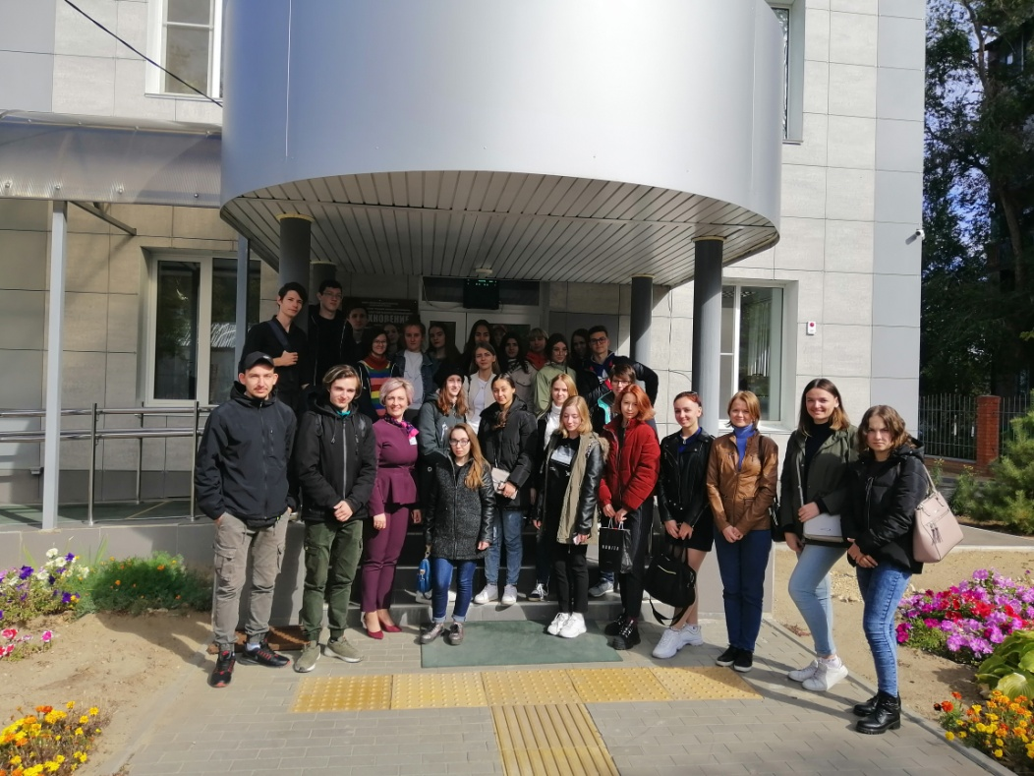
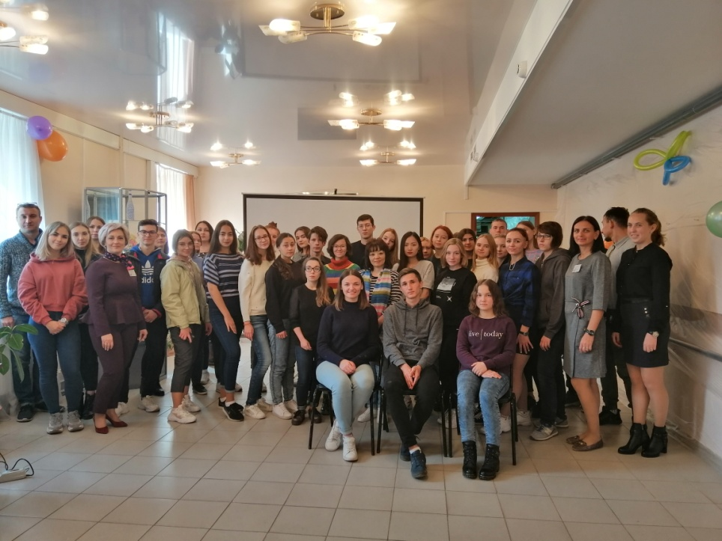
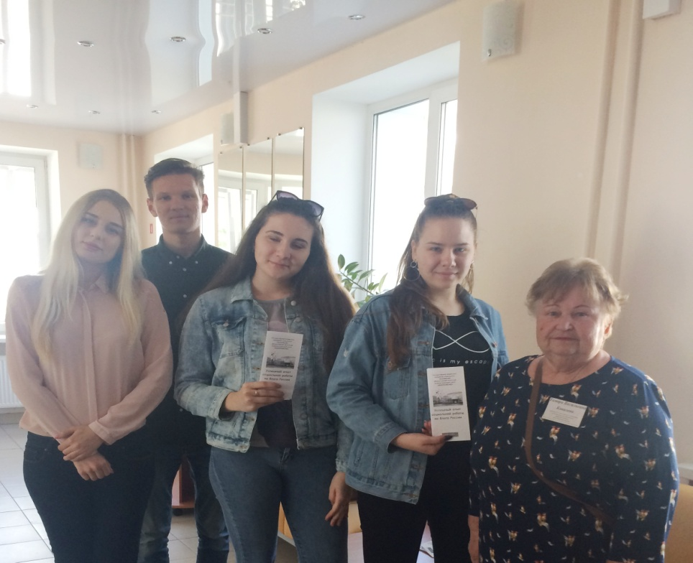
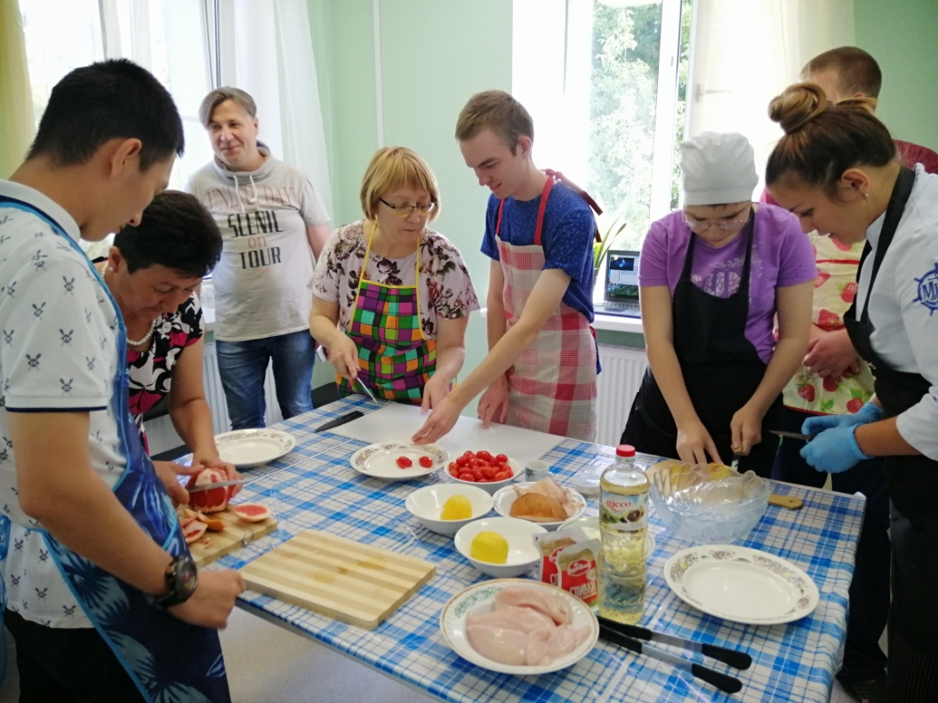
Благодарим за внимание!

